Slide 1


哈尔滨工业大学
线性系统的安全集构造
与扰动环境下的最优控制策略设计
答辩人：赵健豪
指导教师：许鋆

Slide 2

汇报内容
一 问题背景与研究内容
二 基于学习的分片仿射控制障碍网络
三 强化学习与机会约束优化问题
四 模型预测控制与机会约束优化问题
五 全文总结

Slide 3


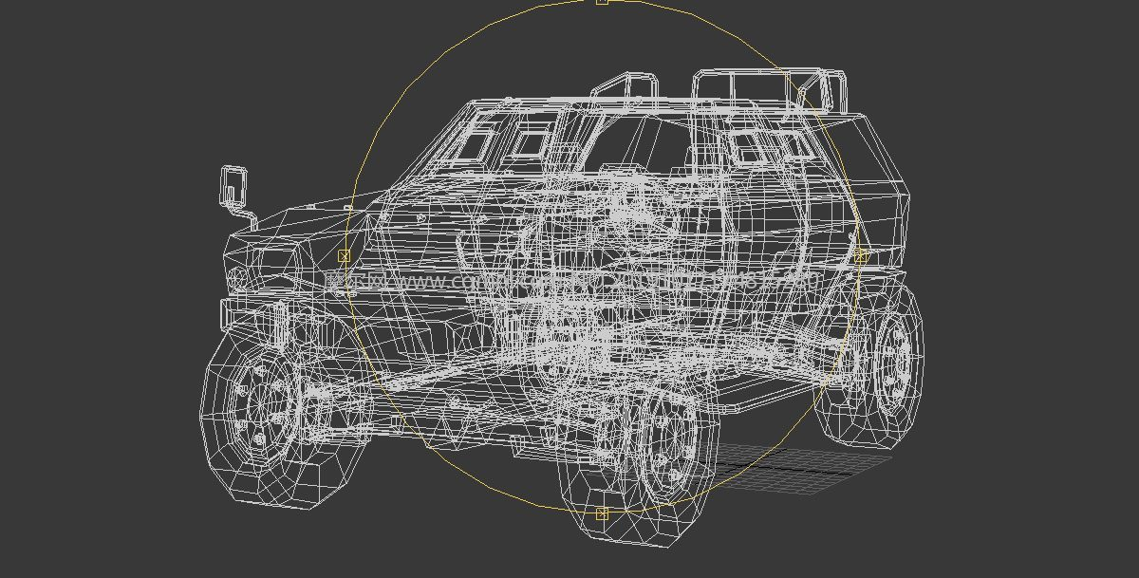

绪论（1.1）
>>>安全集构造与抗扰动控制在现实应用具有必要性
安全性难以得到严格保证
建模不确定性与外部扰动的影响不可避免
相比理想模型场景，包括安全范围约束和抗扰动在内的安全控制更加符合工程实际环境

Slide 4
绪论（1.2）
>>>国内外研究现状
安全集合构造
抗扰动控制
内容
控制障碍函数（CBF）构造
抗扰动强化学习
抗扰动模型预测控制
分类
传统解析法
网络逼近法
使用罚函数处理扰动问题
鲁棒MPC
随机MPC
代表方法
Nagumo引理零障碍函数、
倒数障碍函数
策略神经网络
专家数据驱动
Model based AC with chance constraint
min-max
Tube based
Senario based
Tube based
方法特点
提供了严谨的证明，但求解复杂，难以推广到高维系统。
可用于高维，策略被网络结构固定，训练条件比原理论严格
依赖系统模型和扰动分布假设，兼顾学习性能与概率安全性。但依靠随机采样，罚函数处理存在放缩，训练方差大，满足安全约束概率不稳定，理论性不强
处理有界扰动，考虑最坏情形，安全严格，保守性较强。
基于采样的方法理论性质不强,计算成本高，基于推导的方法保守性依然很大。
控制障碍函数解析法难以计算，学习方法限制较大。抗扰动控制难以同时保证低保守性和高理论性

Slide 5
绪论（1.3）
>>>主要研究内容
研究问题
系统类型
研究目标
方法
确定系统安全
安全集构造
确定性线性系统
更易训练同时更接近CBF传统理论保证的学习型 CBF
分片仿射 CBF
系统安全控制
概率安全学习
随机扰动系统
更有利于机会约束收敛的罚函数与梯度处理机制
机会约束 RL
概率安全优化
随机扰动系统
兼具低保守性与理论可证明性的SMPC方法
机会约束 MPC
随机系统安全
探究训练条件更宽松的Learning CBF方法；同时保证理论性和低保守性的扰动控制方法。

Slide 6
第二章
基于学习的分片仿射控制障碍网络
控制障碍函数理论基础
分片仿射网络理论基础
主要工作
基于分片仿射网络的控制障碍函数逼近
实验结果

Slide 7
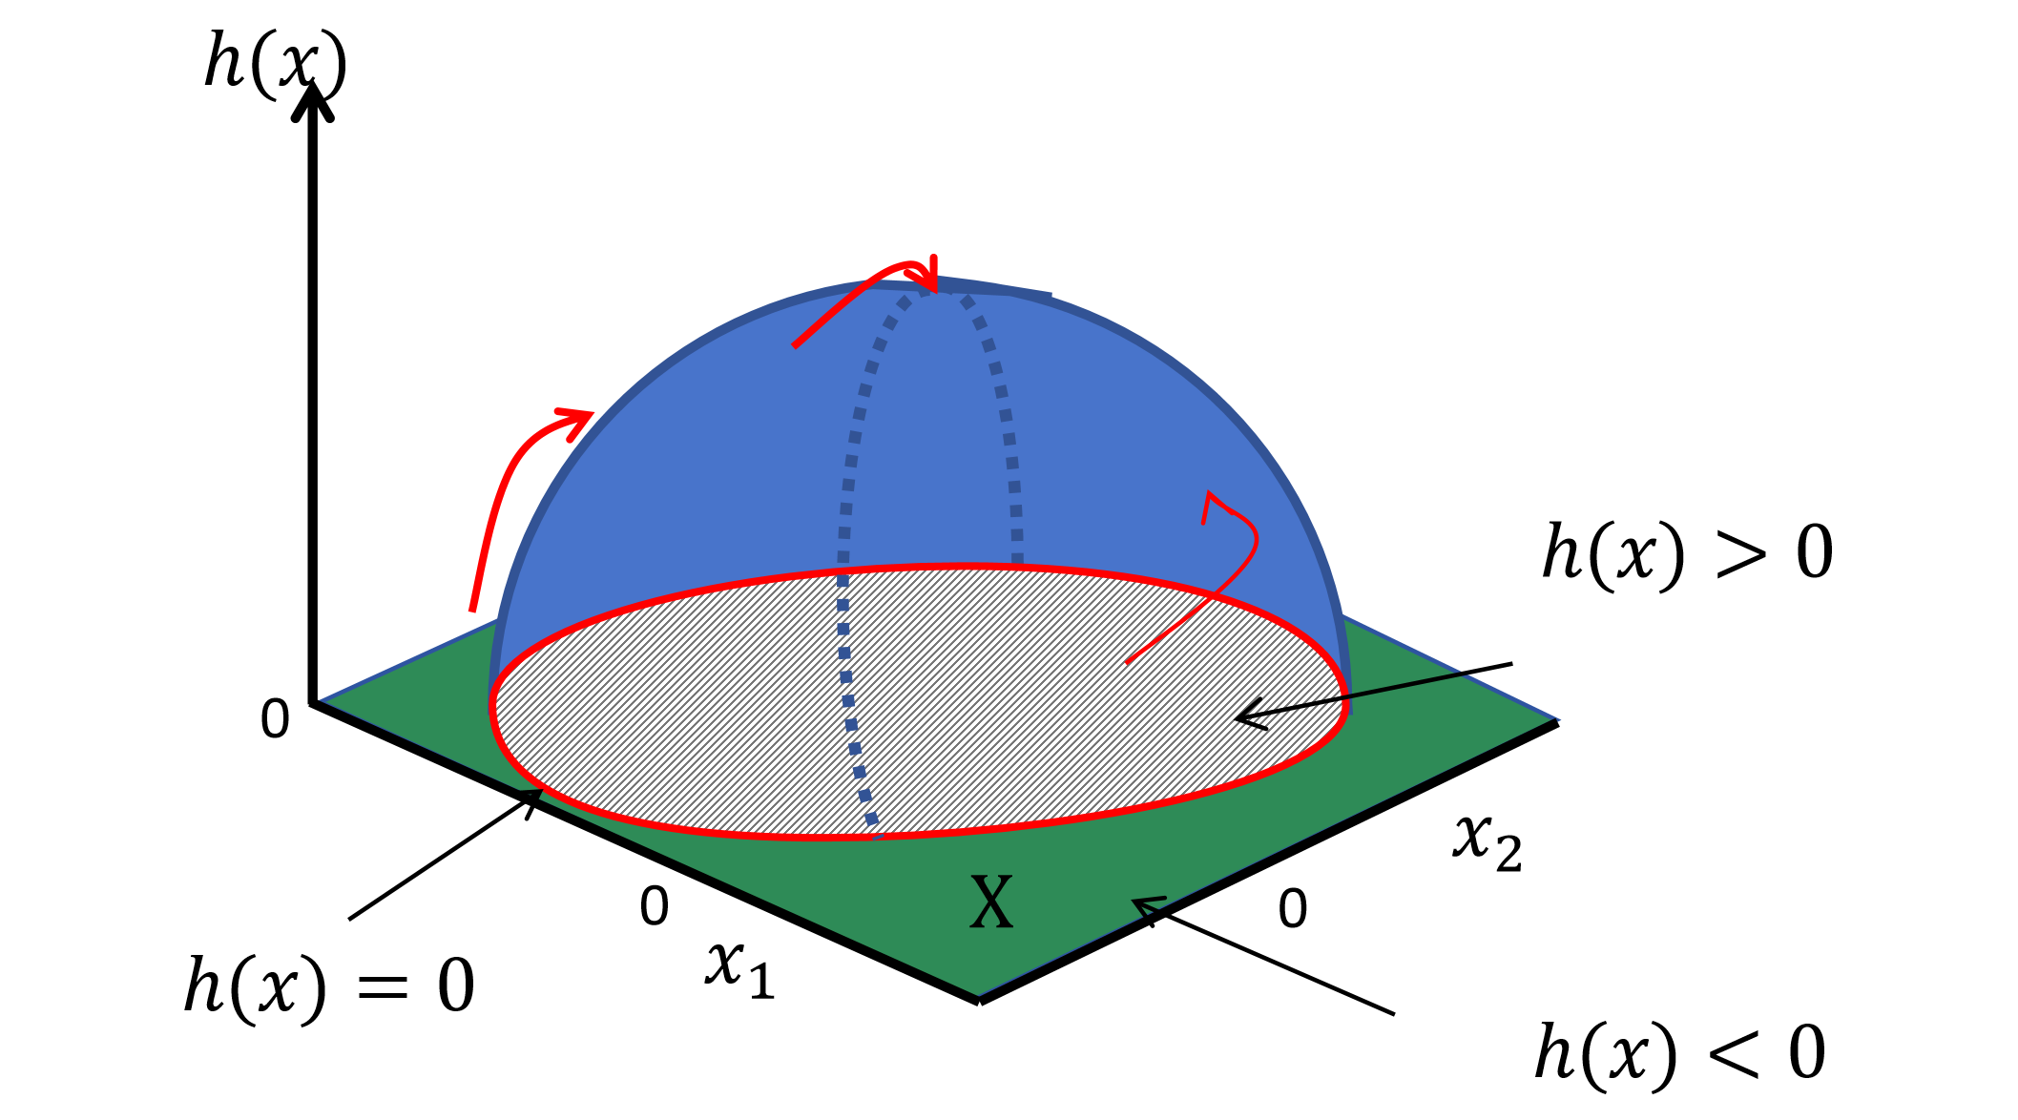
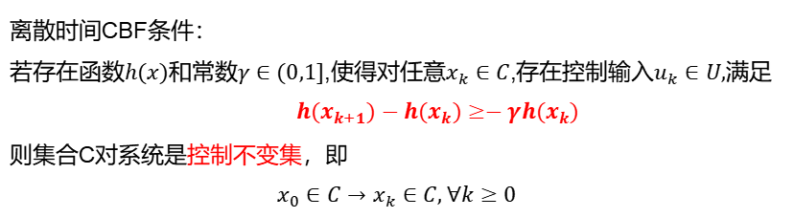
基于学习的分片仿射控制障碍网络(2.1)
>>>控制障碍函数——构造安全集合的数学工具
系统表达式：${ x}_{k+1}=Ax_{k}+Bu_{k},x∈X,u∈U$
安全集（控制不变集）：$C=\{x∈R^{n}|h(x)≥0\},h为连续函数$
边界上存在u使他往里走
离散时间CBF条件：
若存在函数$h(x)$和常数$γ∈(0,1]$,使得对任意$x_{k}∈C$,存在控制输入$u_{k}∈U,$满足
$$h(x_{k+1})−h(x_{k})≥−γh(x_{k})$$
则集合C对系统是控制不变集，即
$$x_{0}∈C→x_{k}∈C, ∀k≥0$$
CBF约束能抑制状态向不安全区域扩张，可以对应控制不变集，但维度越高越难以解析求解得到。
Notes:
若存在控制使得安全函数在离散时间上不会下降得太快，则由 h(x)≥0 定义的安全集在离散系统下保持正不变

Slide 8
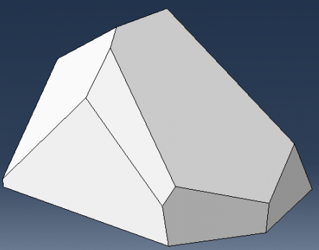




基于学习的分片仿射控制障碍网络(2.2)
>>>分片仿射网络的结构、及其优势
网络形式：$h(x)=\min_{i=\{1,...,M\}}{\{ω_{i}^{T}x+b_{i}\}}$（多线性+min聚合）
0-superlevel set
$$C=\{x|h(x)≥0\}$$
输入层
线性子网络层
min聚合层
输出层
优点：
表达式简单，参数少
每个分片都是线性函数
几何上是一个凸多面体
$$x^{(i)},i∈\{1,2,...,N\}$$
$$h_{m},m∈\{1,2,...,M\}$$
$$h(x)=\min_{i=\{1,...,M\}}{\{ω_{i}^{T}x+b_{i}\}}$$
分片仿射网络本质上是凸多面体的隐式表达，具有局部线性，形式简单，几何解释性强等优势。
Notes:
多线性+min聚合的千层网络

Slide 9
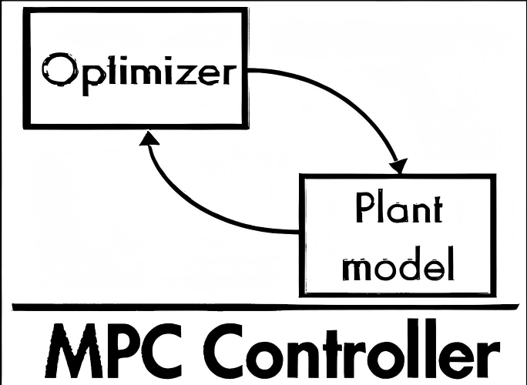
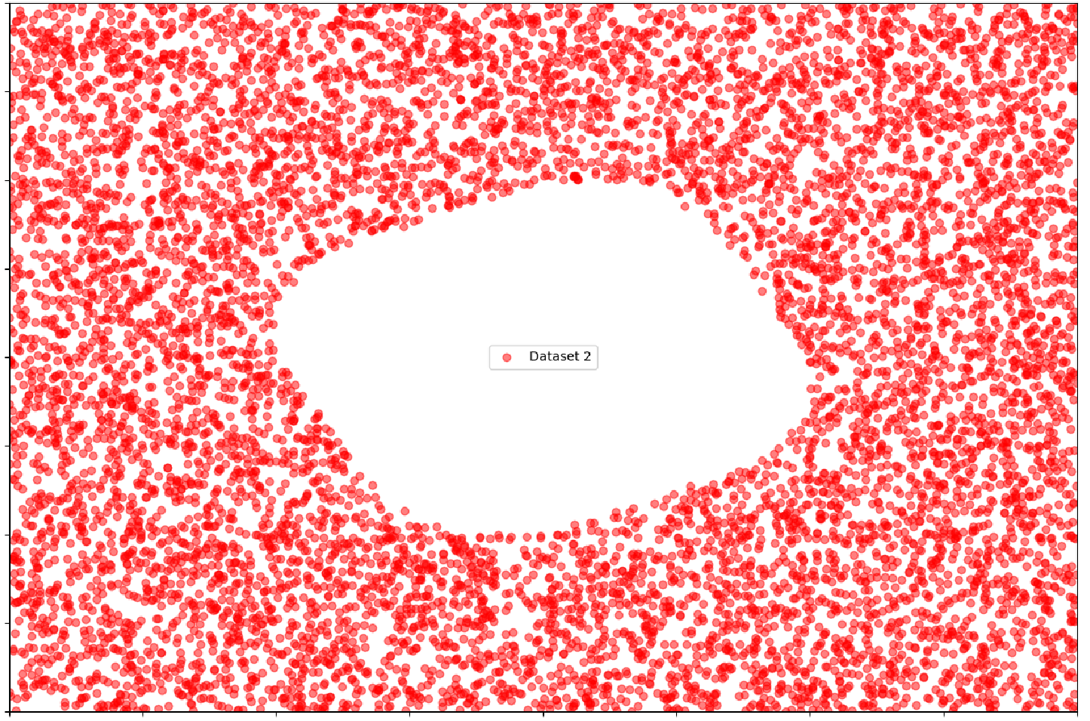
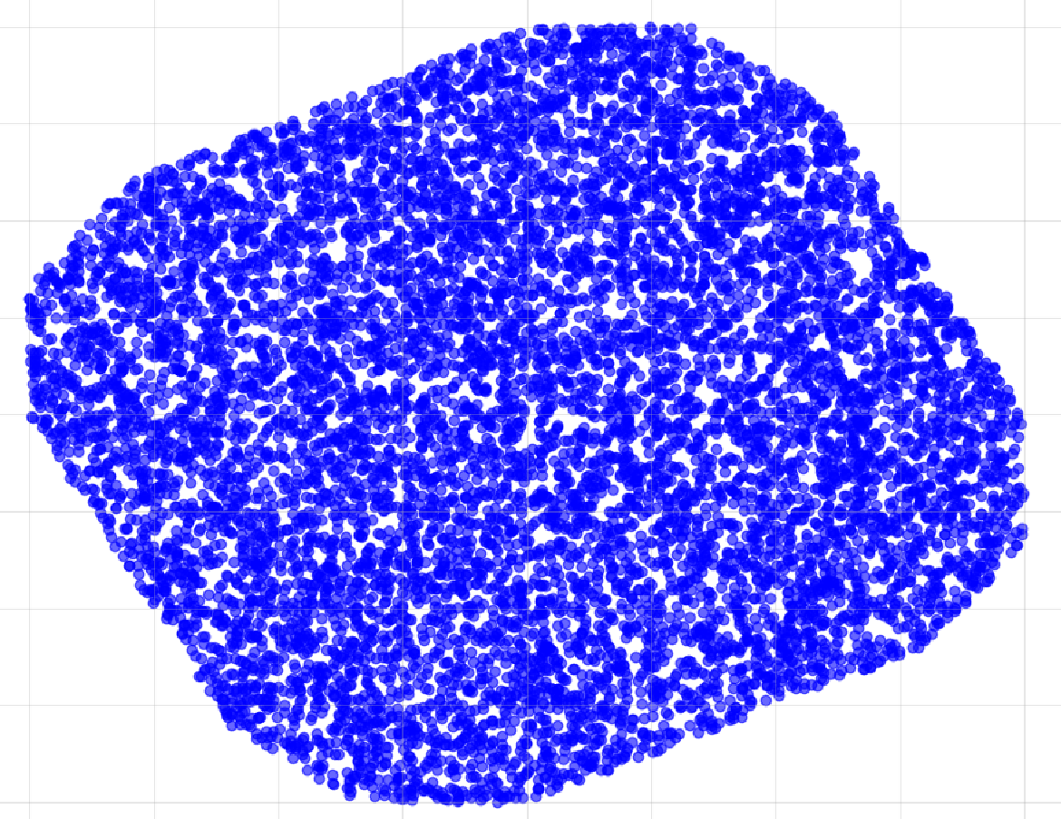
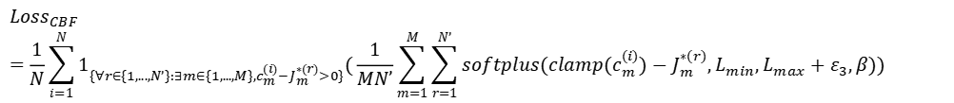







基于学习的分片仿射控制障碍网络(2.2)
>>>控制障碍函数理论+分片仿射网络结构=PWANN-CBF
$$h(x^{(i)})≥0,∀x^{(i)}∈X_{safe}$$
$$h(x^{(i)})<0,∀x^{(i)}∈X_{unsafe}$$
$$\sup_{u∈U}{h({Ax}^{(i)}+Bu)≥(1−γ)h(x^{(i)}),}∀x^{(i)}∈X_{safe}$$
条件重写
$$X_{unsafe}$$
MPC收敛性质
采最大CIS内点外点
$$X_{safe}$$
$${Loss}_{all}$$
$${Loss}_{safe}=\frac{1}{N_{safe}}\sum_{m=1}^{M}{\sum_{x^{(i)}∈X_{safe}}{max\{0,−(w_{m}^{T}x^{(i)}+b_{m})+ε_{1}\}}}$$
$${PWANN:h}_{w_{i},b_{i}}(x)$$
罚函数法
Loss主体
$${Loss}_{safe}=\frac{1}{N_{unsafe}}\sum_{m=1}^{M}{\sum_{x^{(i)}∈X_{unsafe}}{max\{0,−(w_{m}^{T}x^{(i)}+b_{m})+ε_{2}\}}}$$
局部线性
上确界条件简化
$${Loss}_{CBF}=\frac{1}{N}\sum_{i=1}^{N}{1_{\{∀r∈\{1,...,N’\}:∃m∈\{1,...,M\},c_{m}^{(i)}−J_{m}^{∗(r)}>0\}}(\frac{1}{MN’}\sum_{m=1}^{M}{\sum_{r=1}^{N’}{softplus(clamp(c_{m}^{(i)})−J_{m}^{∗(r)},L_{min},L_{max}+ε_{3},β))}}}$$
去冗余点
基于CBF理论与分片仿射网络性质设计有效的更易训练的Loss，能够获取更精确的安全集。
Notes:
关键页

Slide 10

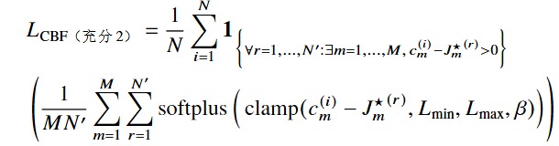

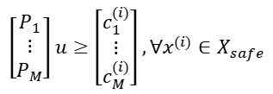
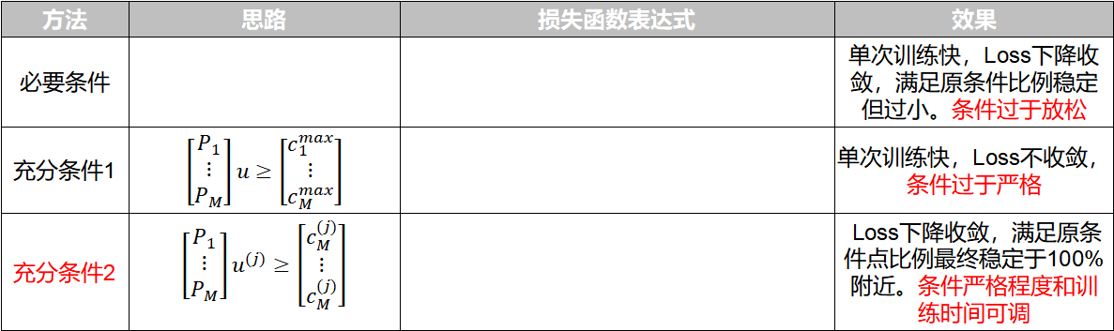
基于学习的分片仿射控制障碍网络(2.2)
>>>CBF上确界条件的三种损失函数构造对比
上确界条件：
$$\sup_{u∈U}{h({Ax}^{(i)}+Bu)≥(1−γ)h(x^{(i)}),}∀x^{(i)}∈X_{safe}$$
$$\left[\begin{matrix}P_{1} \\ ⋮ \\ P_{M}\end{matrix}\right]u≥\left[\begin{matrix}c_{1}^{(i)} \\ ⋮ \\ c_{M}^{(i)}\end{matrix}\right],∀x^{(i)}∈X_{safe}$$
矩阵形式：
$$∃u∈U s.t. Pu≥c^{(i)}$$
方法 | 思路 | 损失函数表达式 | 效果
必要条件 |  |  | 单次训练快，Loss下降收敛，满足原条件比例稳定但过小。条件过于放松
充分条件1 | $$\left[\begin{matrix}P_{1} \\ ⋮ \\ P_{M}\end{matrix}\right]u≥\left[\begin{matrix}c_{1}^{max} \\ ⋮ \\ c_{M}^{max}\end{matrix}\right]$$ |  | 单次训练快，Loss不收敛，条件过于严格
充分条件2 | $$\left[\begin{matrix}P_{1} \\ ⋮ \\ P_{M}\end{matrix}\right]u^{(j)}≥\left[\begin{matrix}c_{M}^{(j)} \\ ⋮ \\ c_{M}^{(j)}\end{matrix}\right]$$ |  | Loss下降收敛，满足原条件点比例最终稳定于100%附近。条件严格程度和训练时间可调
$$\left[\begin{matrix}P_{1} \\ ⋮ \\ P_{M}\end{matrix}\right]\left[\begin{matrix}u_{1} \\ ⋮ \\ u_{M}\end{matrix}\right]≥\left[\begin{matrix}c_{1}^{(i)} \\ ⋮ \\ c_{M}^{(i)}\end{matrix}\right]$$
充分条件2通过去冗余程度调整训练时间，且理论上可以通过降低去冗余程度逼近充要条件。

Slide 11
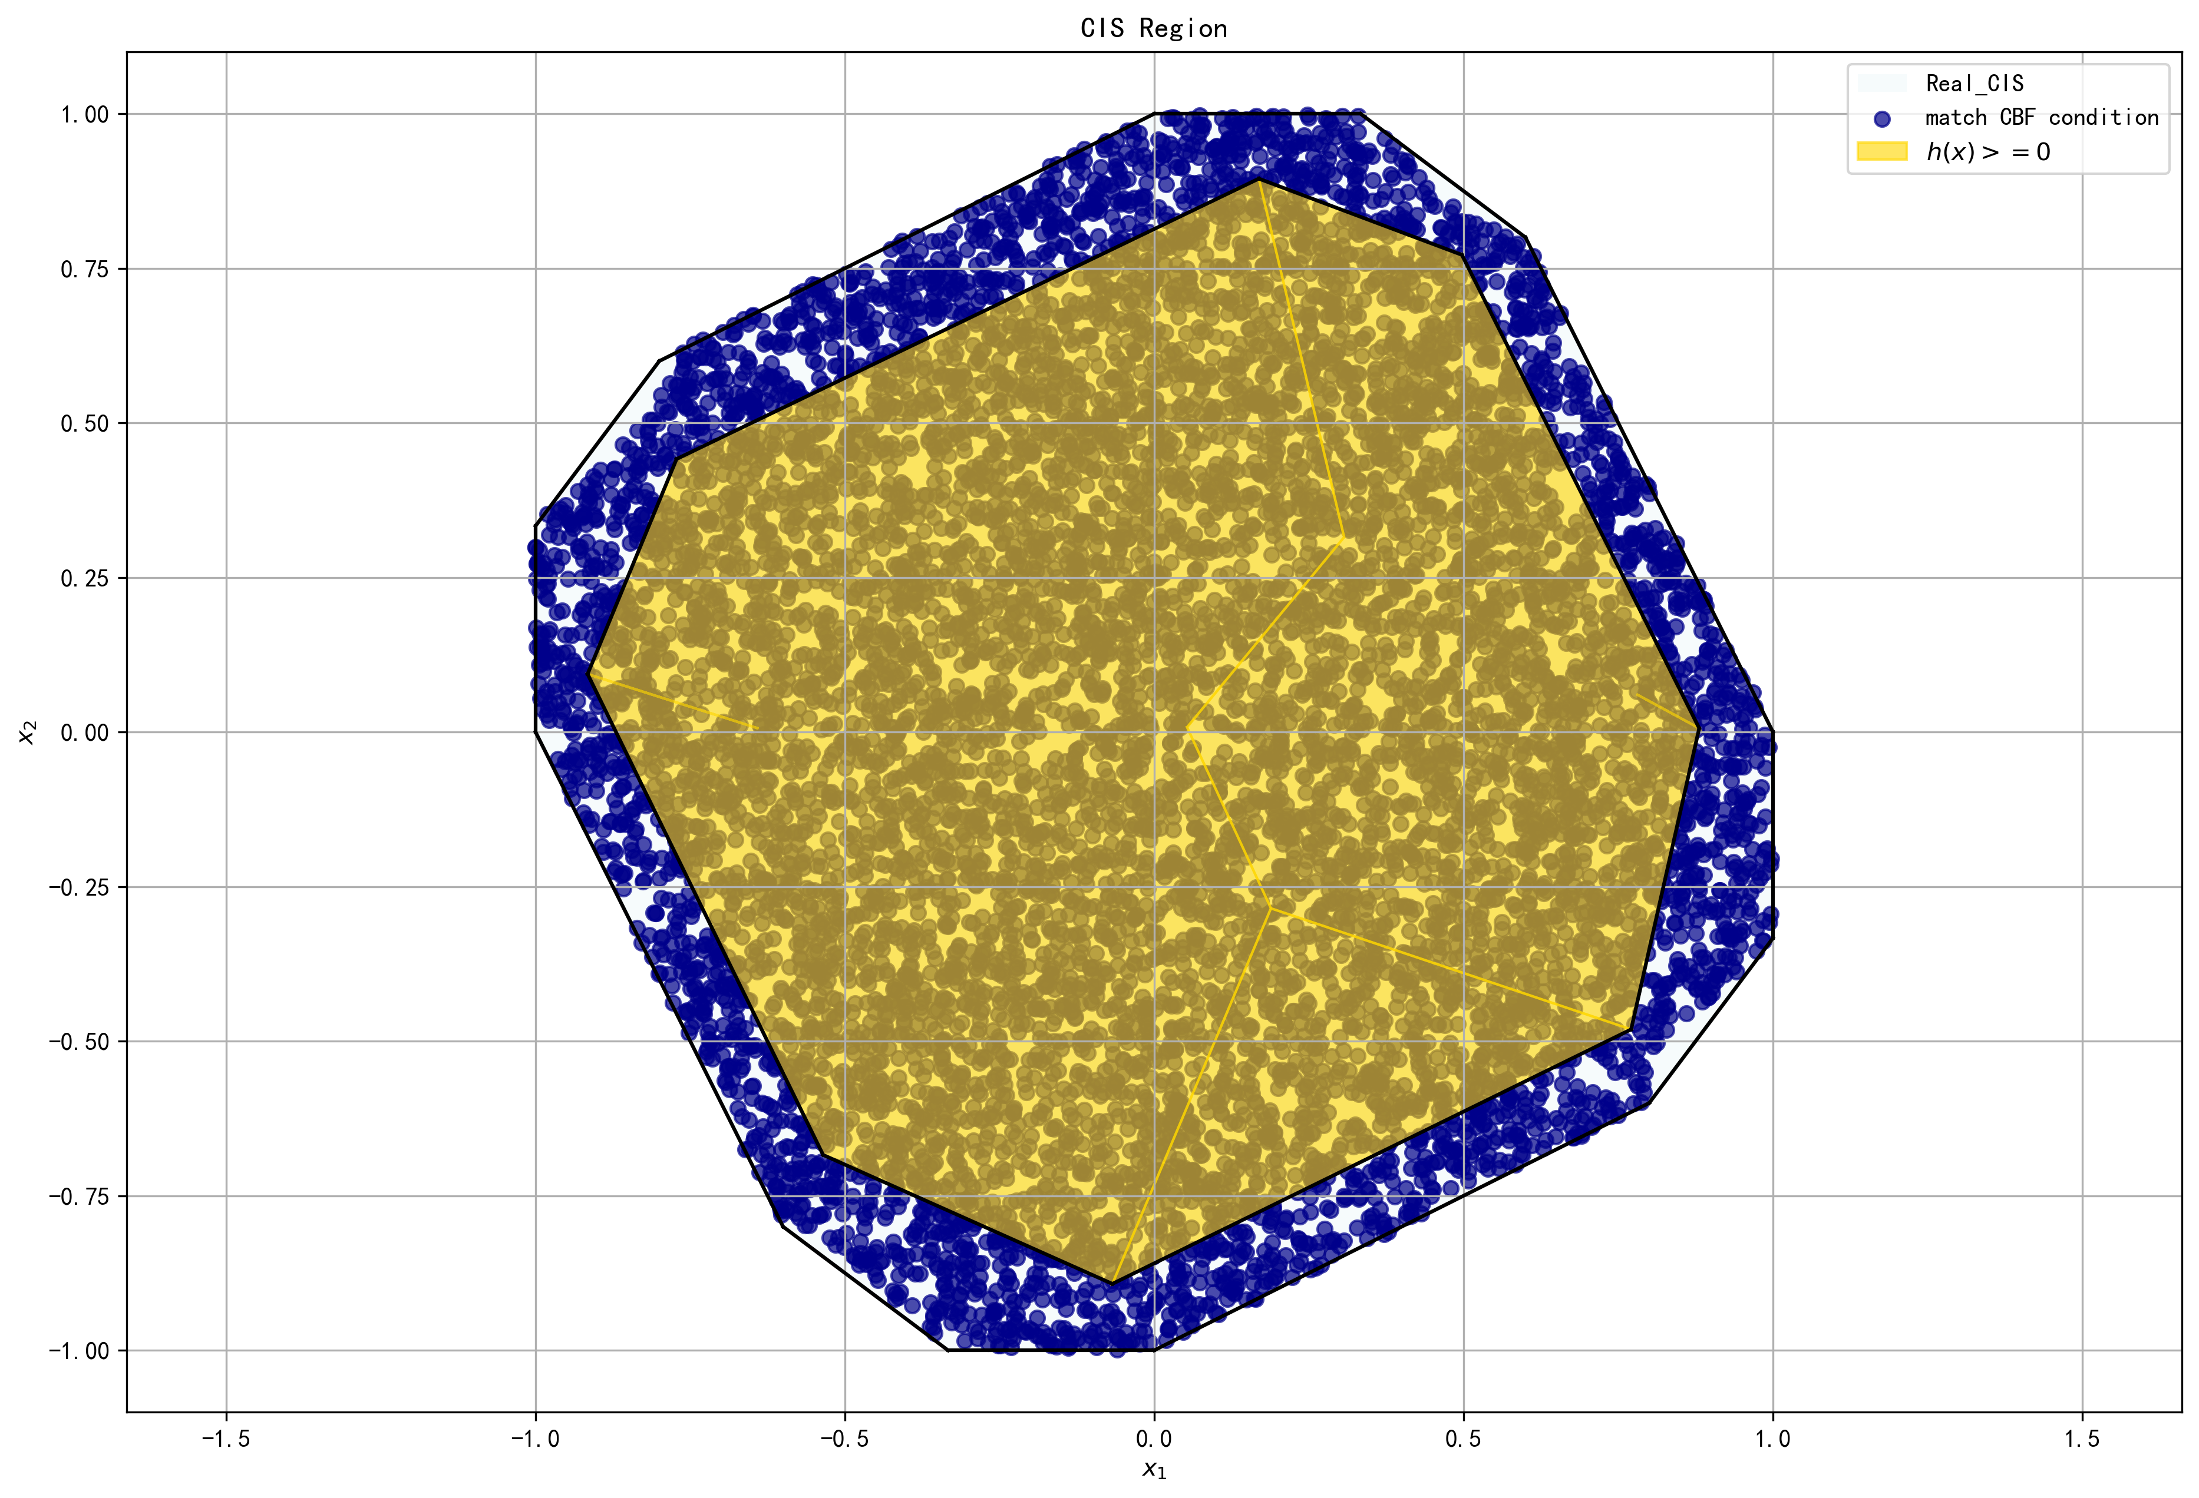
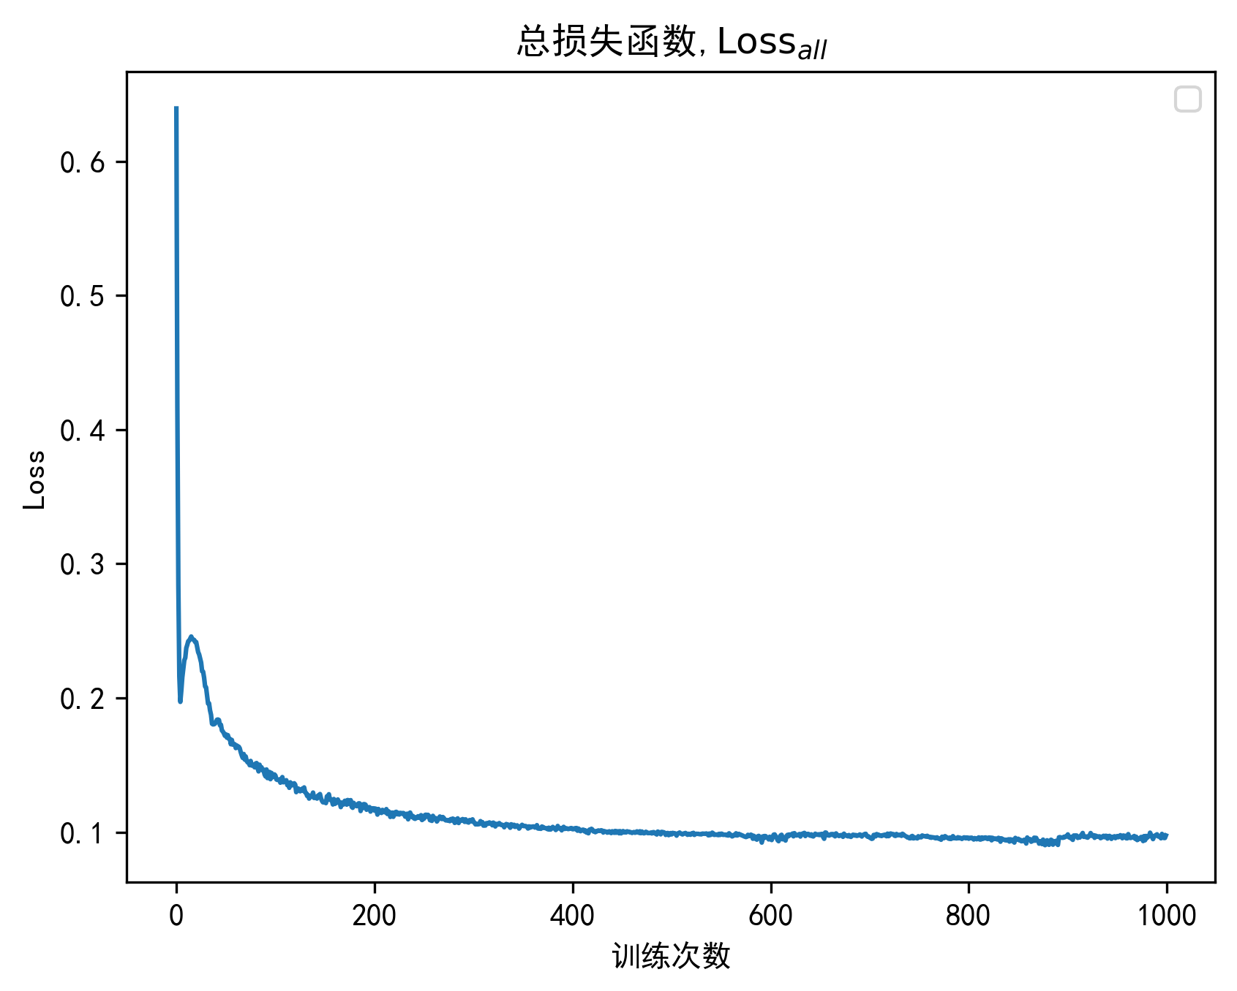
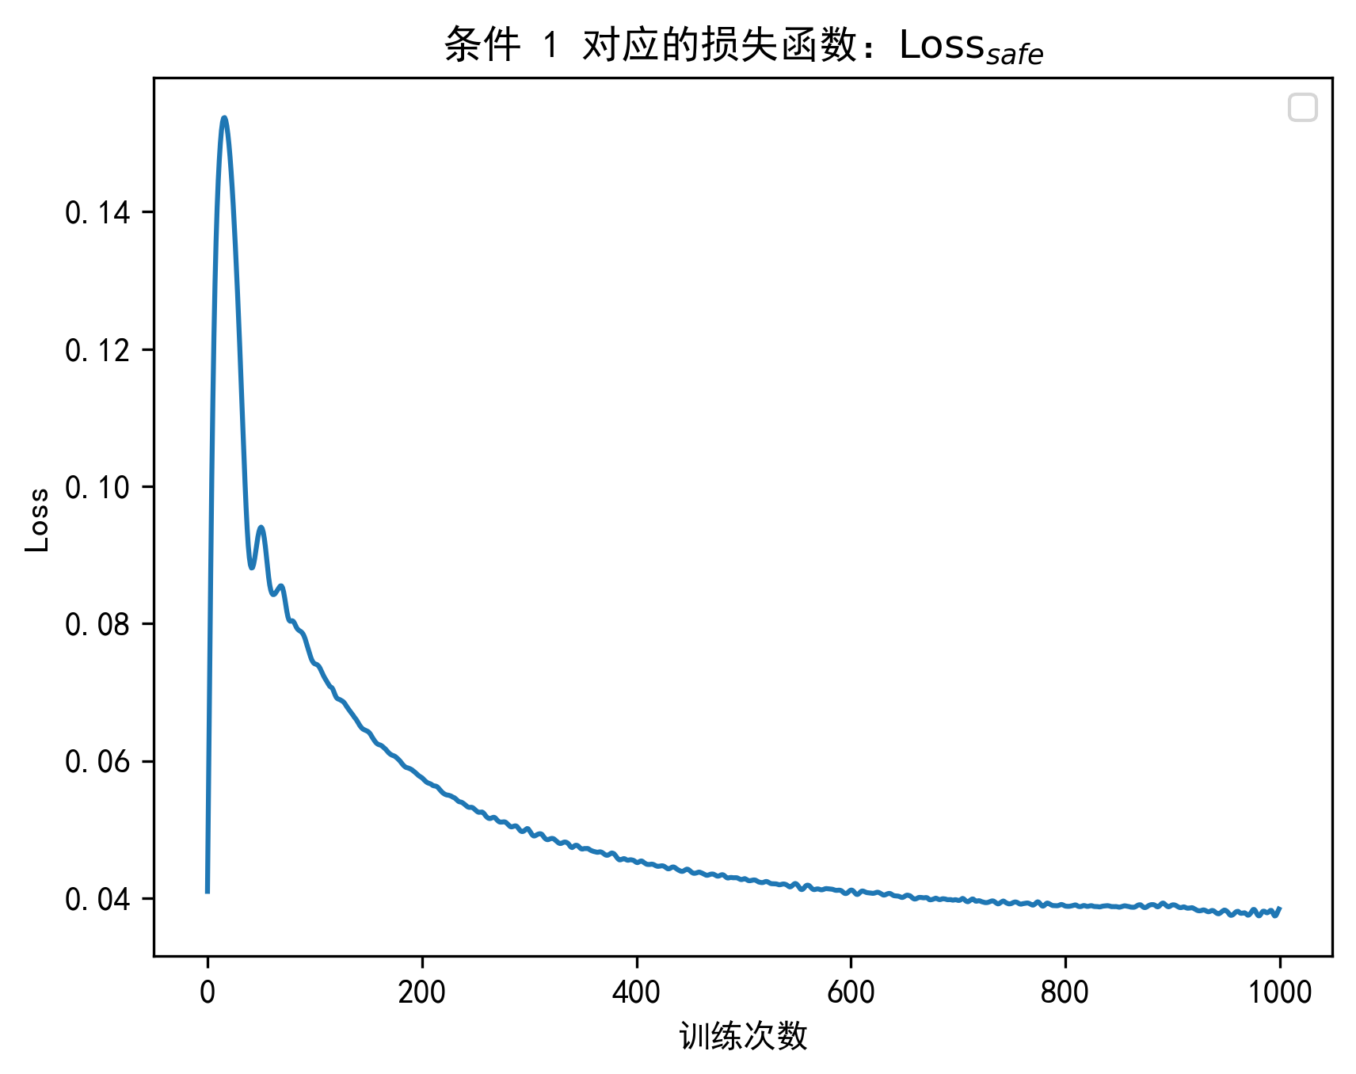
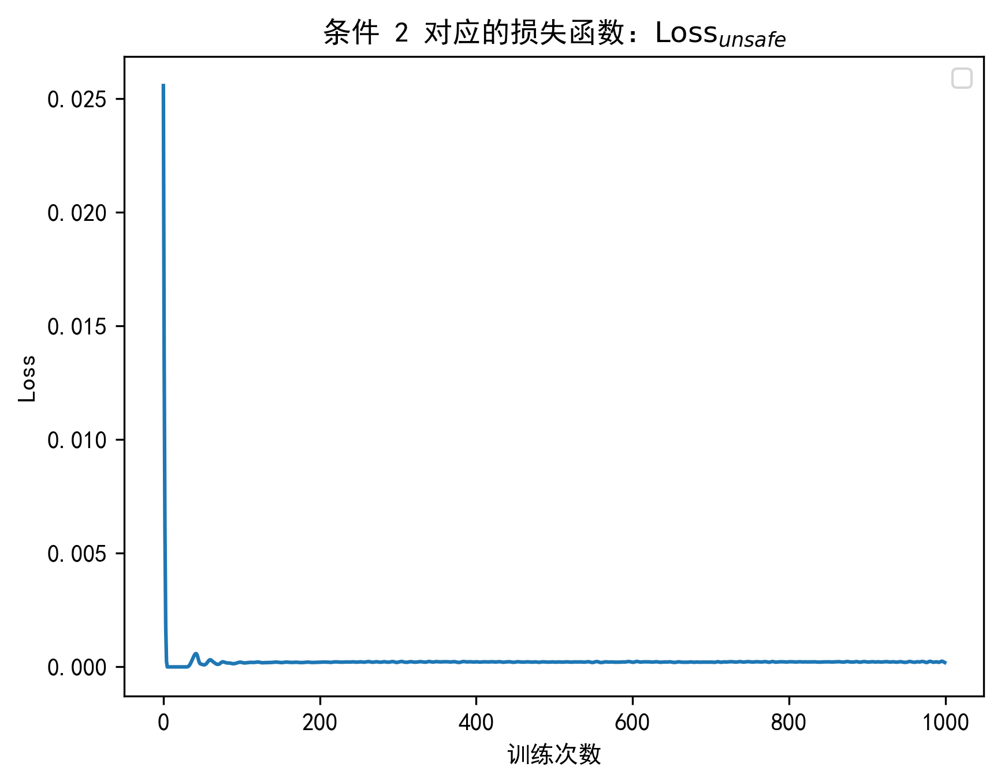
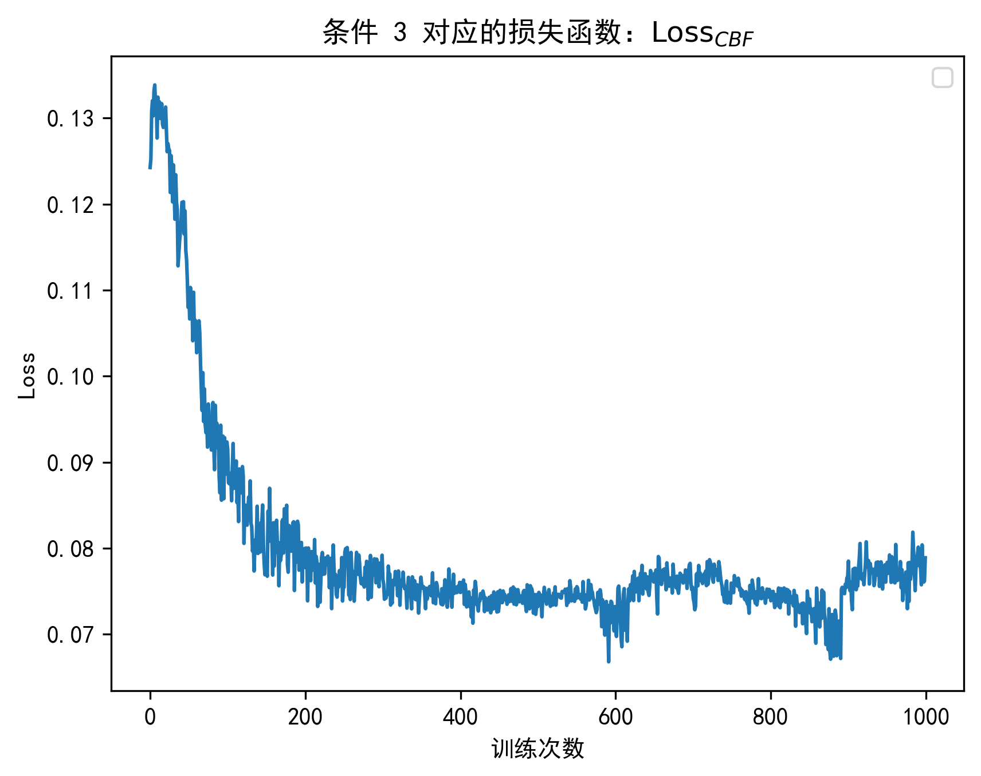
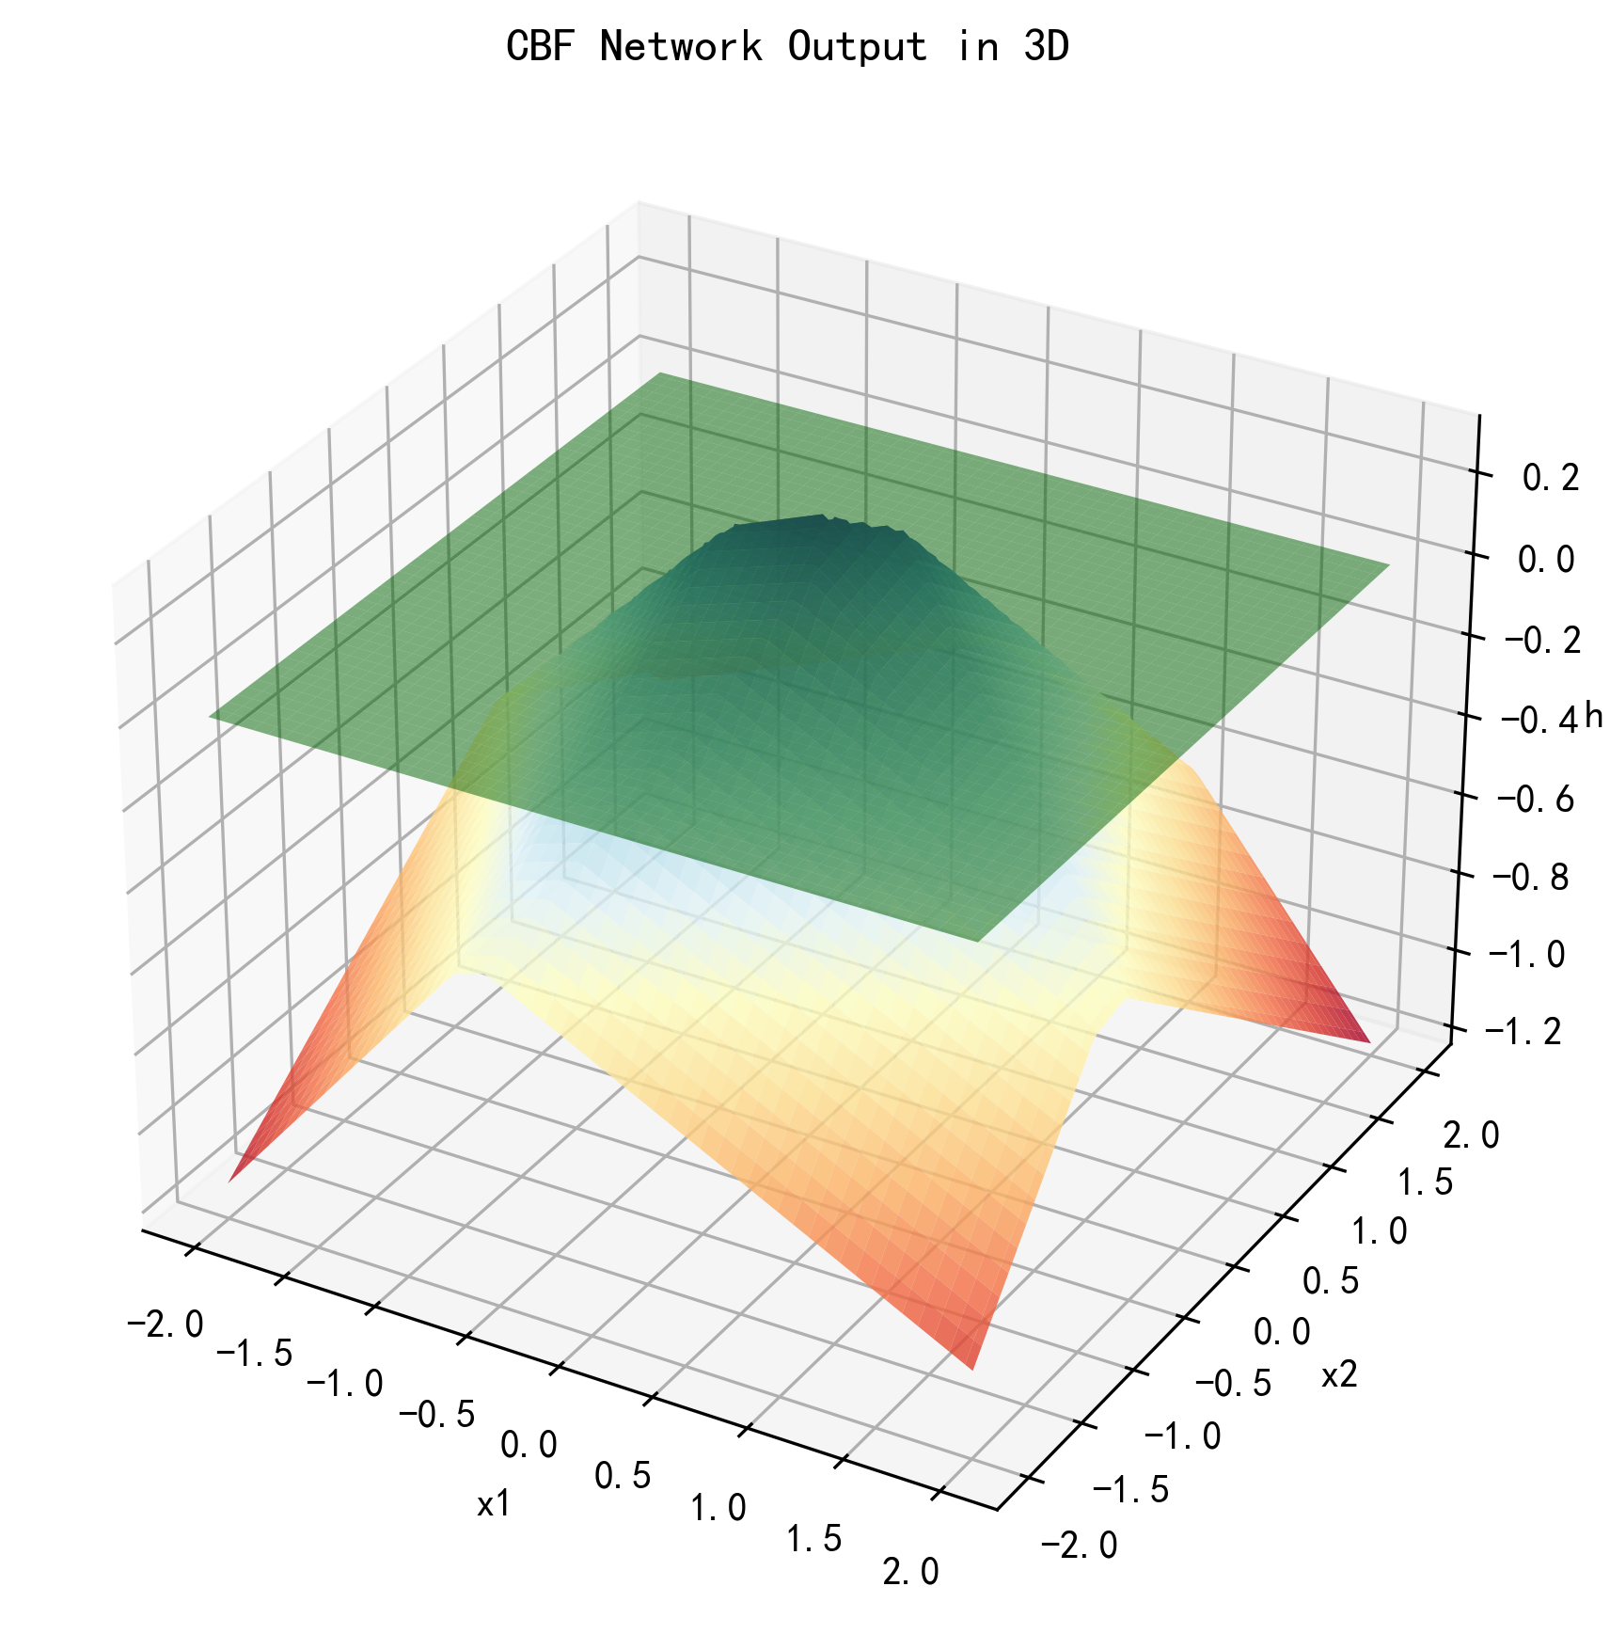
基于学习的分片仿射控制障碍网络(2.3)
>>>二维实验结果
理论最大安全集
网络逼近集合
稳定收敛
训练收敛，二维系统下可逼近CIS,由于是充分条件，比最大CIS小

Slide 12
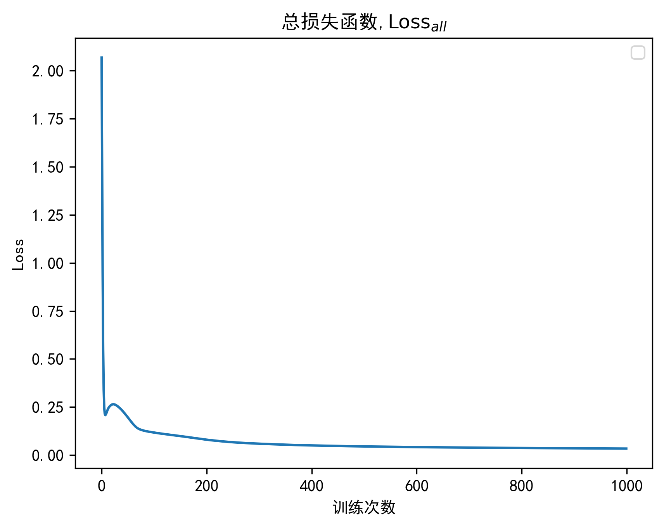
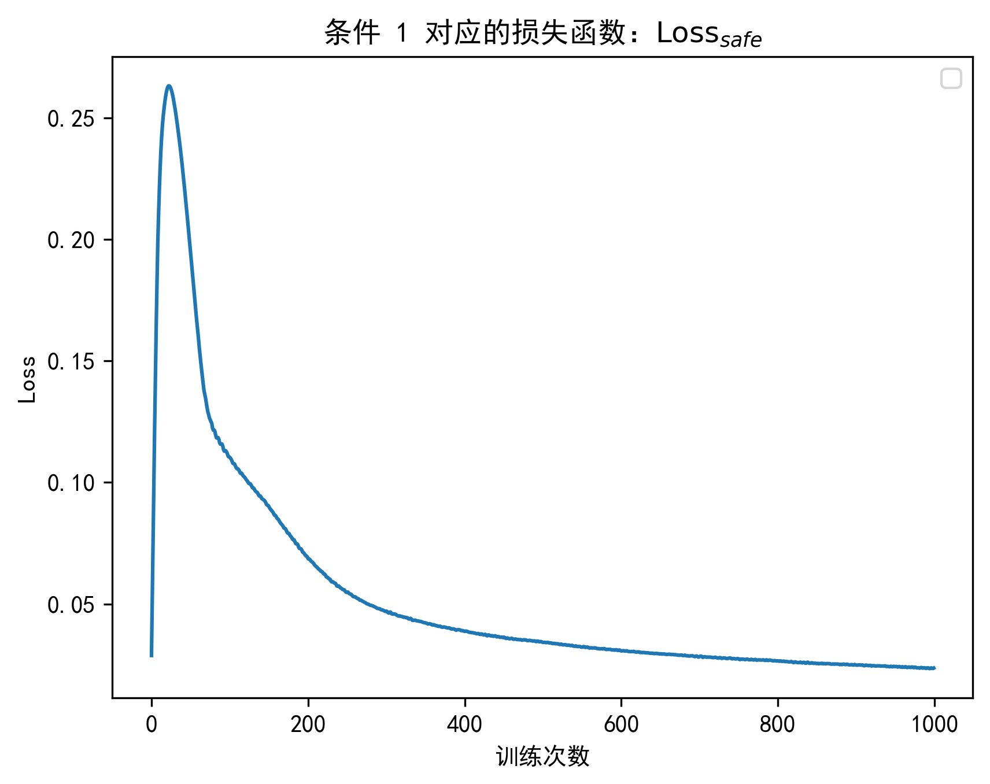
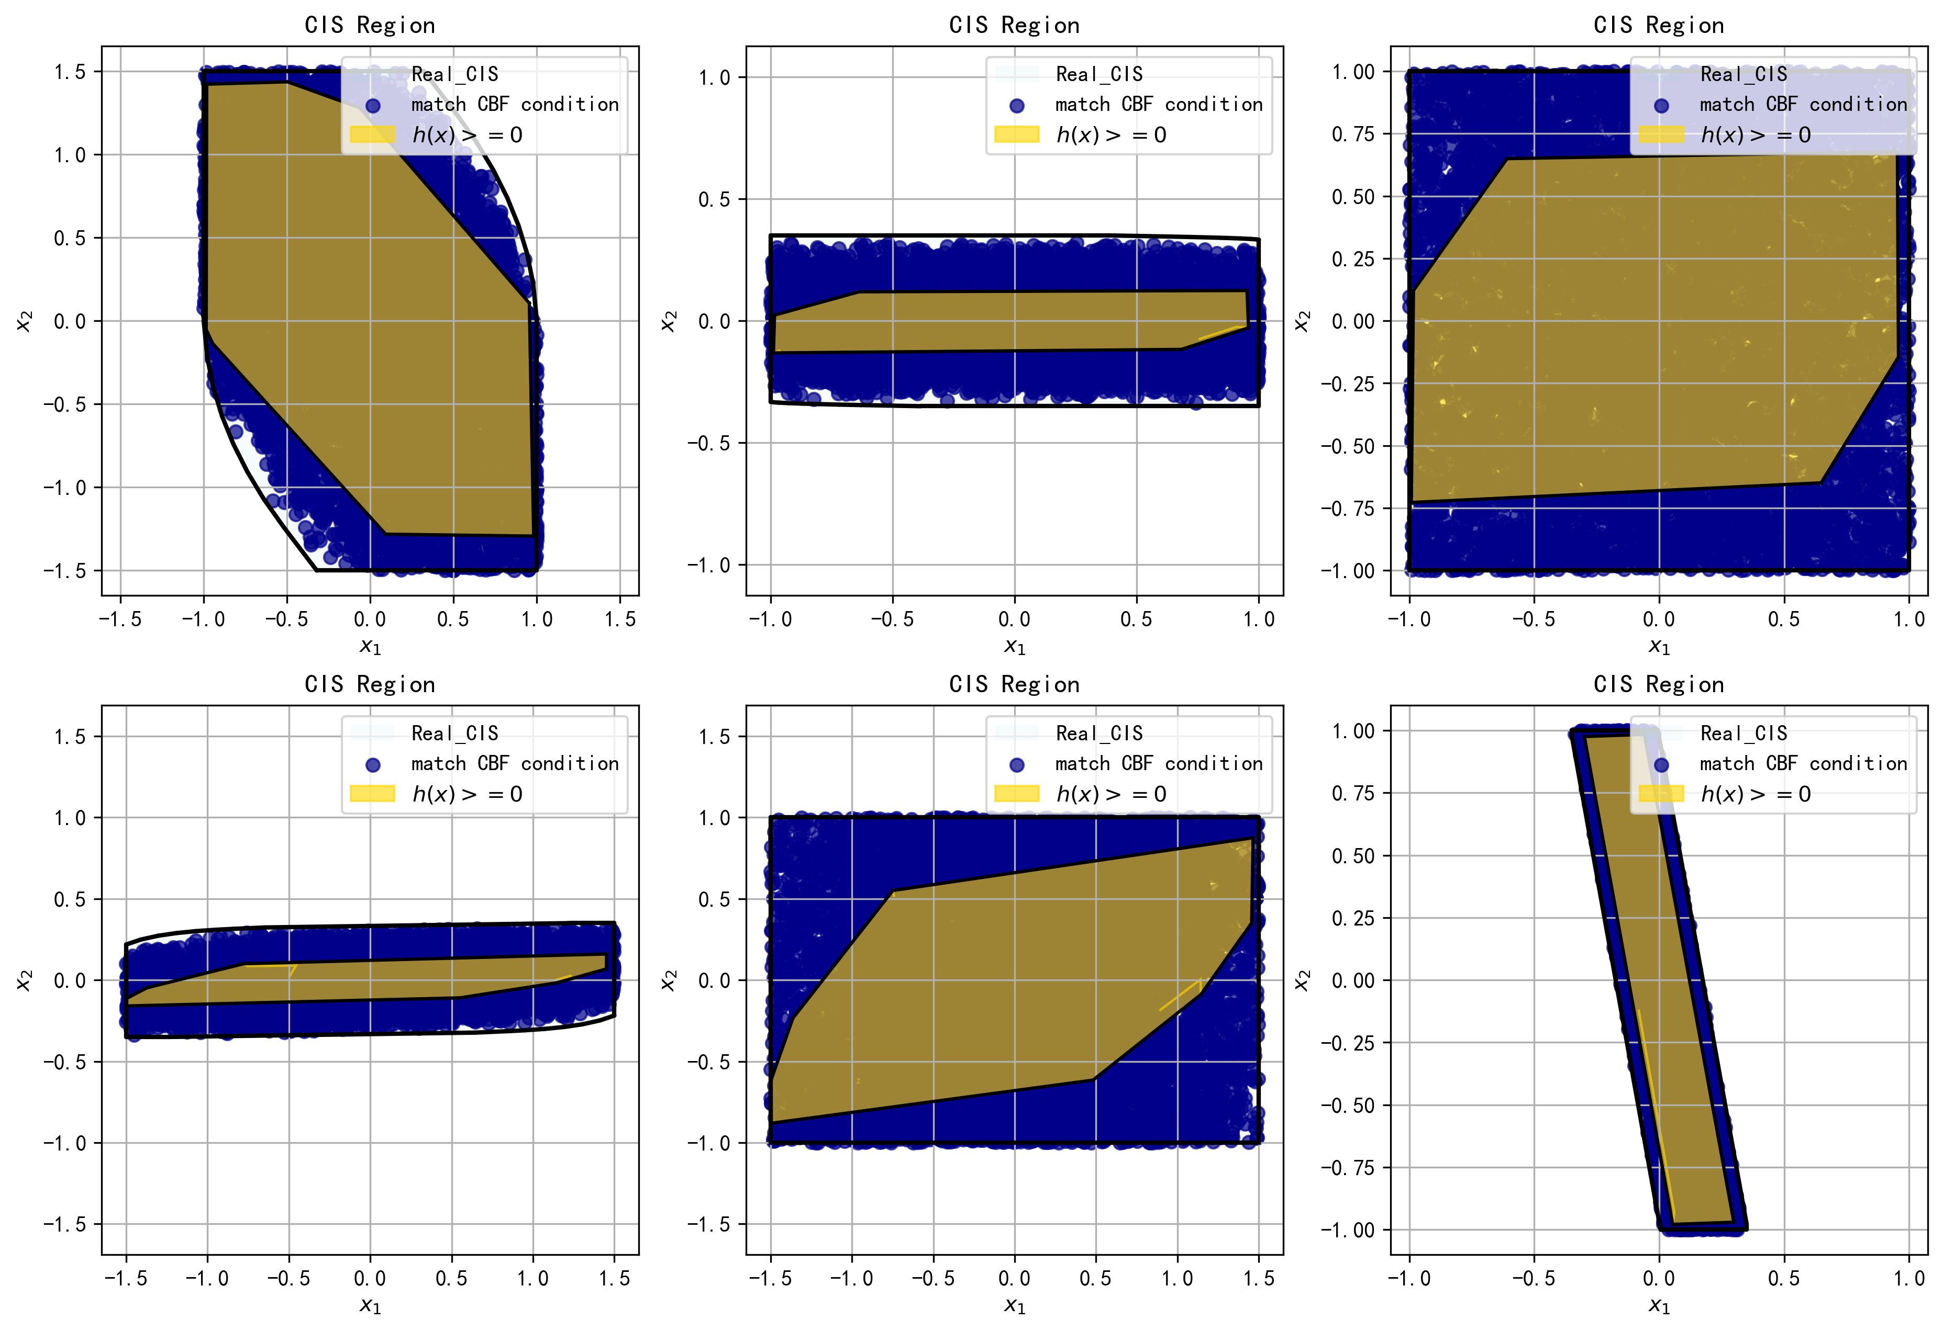

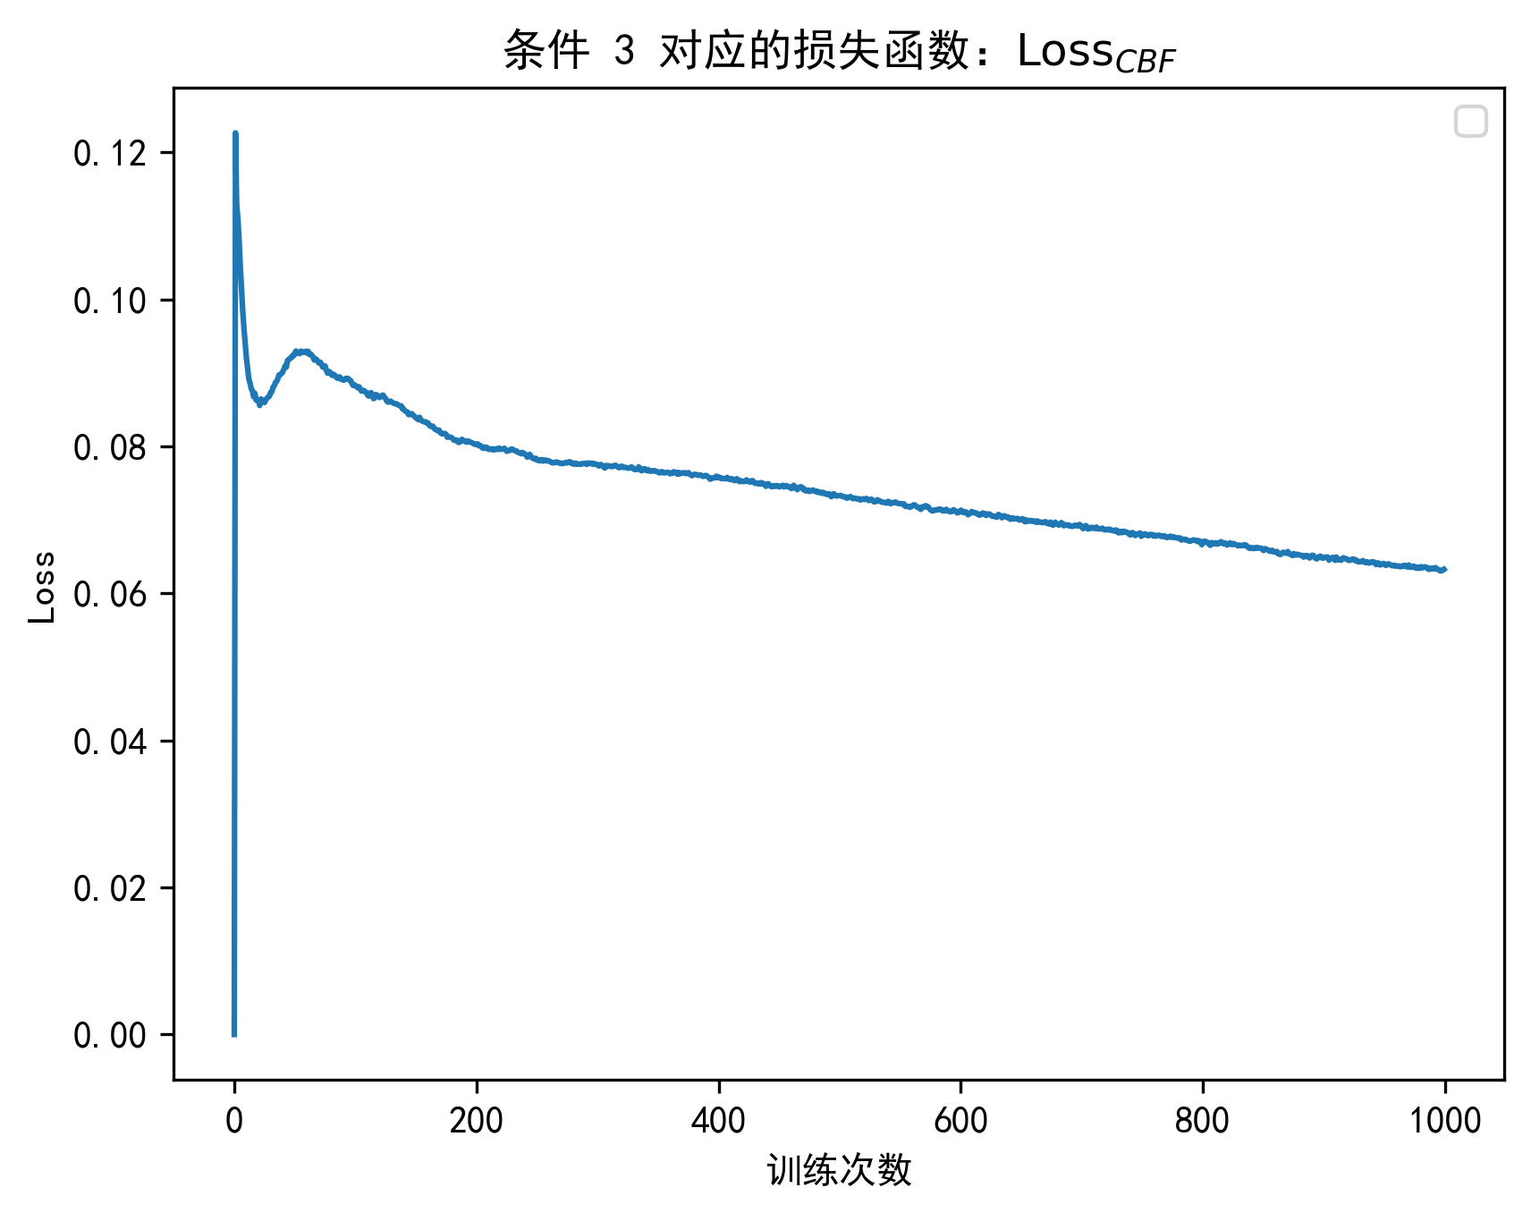
基于学习的分片仿射控制障碍网络（2.3）
>>>四维实验结果
理论最大安全集(投影)
网络逼近集合（投影）
稳定收敛
九维实验结果图太多，不便展示。
训练结果见论文附录
四维同样可以有效收敛，逼近CIS

Slide 13
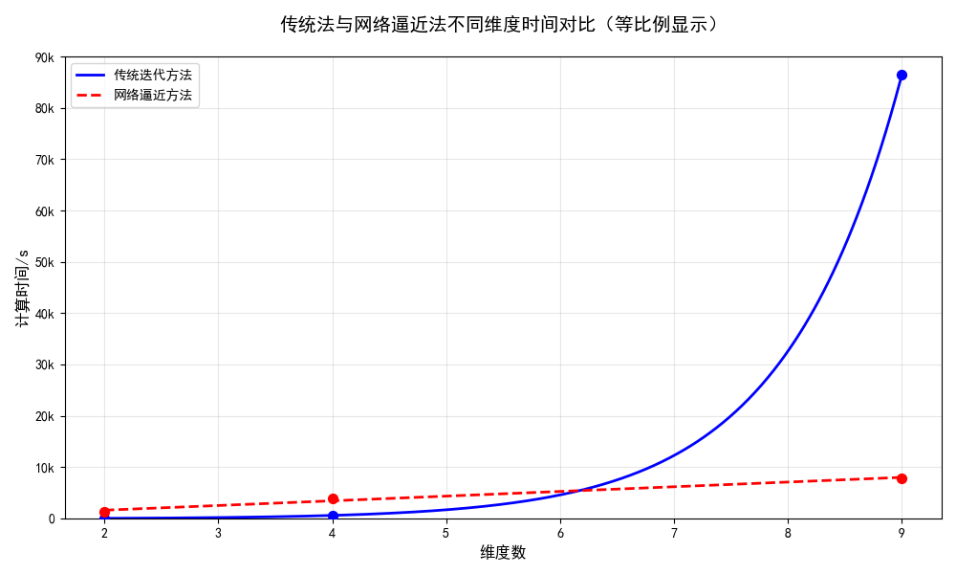
基于学习的分片仿射控制障碍网络（2.3）
>>>与传统方法对比，在高维下需要更短的时间获取安全集。
方法 | 系统维度 | 求解时间/s | 维度扩展计算时间增长趋势
传统迭代求解 | 二维 | 0.0455 | 指数级增长
 | 四维 | 569.85
 | 九维 | >86400
PWANN-CBF | 二维 | 1208 | 近似线性增长
 | 四维 | 3949
 | 九维 | 7831
训练方法的时间复杂度比传统迭代求解方法低，在高维场景下能更快得到结果

Slide 14
第三章
强化学习解机会约束优化问题
机会约束优化问题
主要工作
强化学习解机会约束优化问题
实验结果

Slide 15
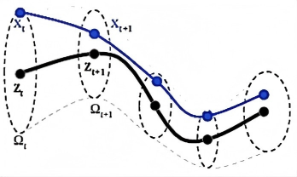




强化学习解机会约束优化问题（3.1）
>>>什么是机会约束优化问题（Chance Constarint Optimal Problem, CCOP）
受扰动系统模型
扰动建模
随机性状态
引入随机变量的优化问题(CCOP)
+
=
$$x_{k+1}=Ax_{k}+Bu_{k}+w_{k}$$
$$x_{k+1}=(A+∆A_{k})x_{k}+(B+∆B_{k})u_{k}$$
$x_{k+1}=Ax_{k}+B{(u}_{k}+d_{u,k}$)
$$w_{k}∈W$$
$$w_{k}\sim N(μ,σ^{2})$$
$$f(w_{k})$$
加性扰动
$$\min_{x,u}{E[f(x,u,w)]}$$
$$s.t. Pr(g(x,u,w)≤0)≥1−ε$$
机会约束
（Chance Constarint）
一般形式优化问题
本研究考虑离散线性时不变系统在加性扰动下的CCOP问题求解
$$\min_{x}{f(x)}$$
$$s.t. g(x,u)≤0$$
CCOP：即考虑不确定性对决策变量进行优化，同时要求某些约束条件以不低于给定概率被满足
Notes:
① 加性扰动
常见于：
外界不确定输入
未建模动态 lumped disturbance
误差补偿（CBF/MPC常用）

Slide 16

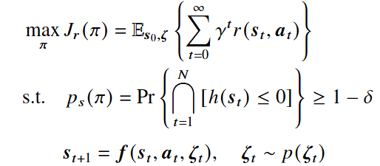

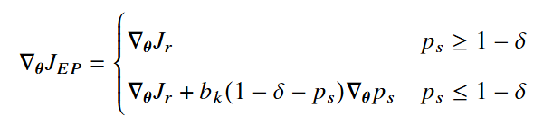
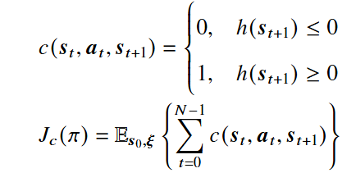




强化学习解机会约束优化问题（3.3）
>>>从CCOP构造强化学习问题、及其求解
初始CCOP
Critic：
Actor：
$$∇_{θ}p_{s}∝−∇_{θ}J_{c}$$
罚函数
Actor-Critic
间接法求梯度
结构简单
与原问题代价相关，便于研究机会约束对策略更新的影响
直接法求梯度
从机会约束合理构造罚函数，通过训练保证约束满足

Slide 17
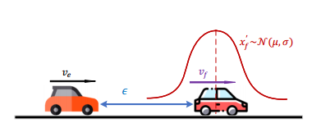
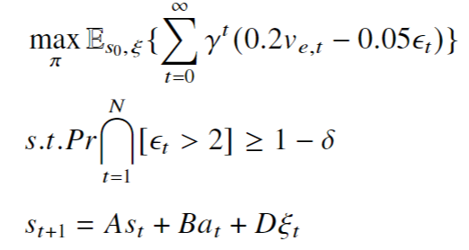

强化学习解机会约束优化问题（3.4）
>>>实验问题
$$δ=0.1$$
小车跟随问题，后车在速度尽可能大的情况下，以一定概率保持与前车距离

Slide 18
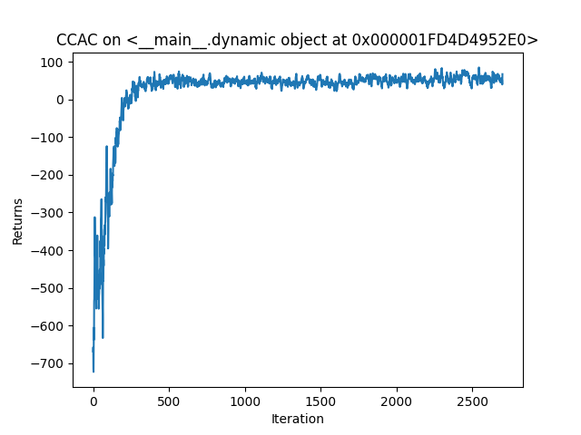
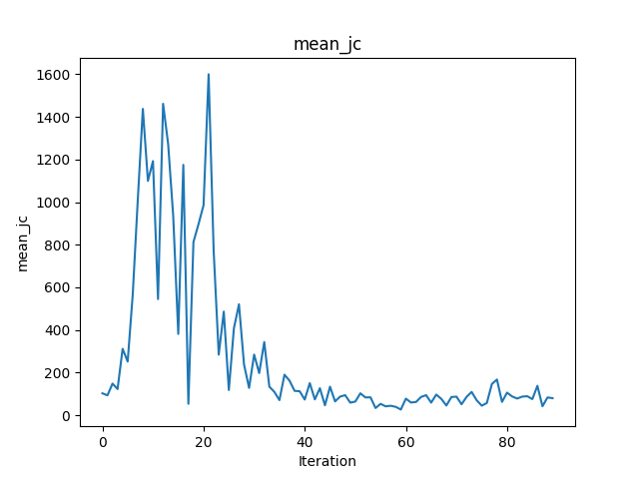
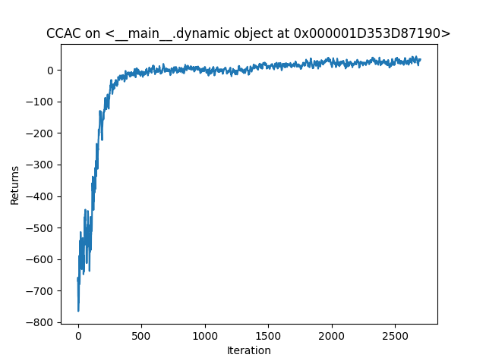
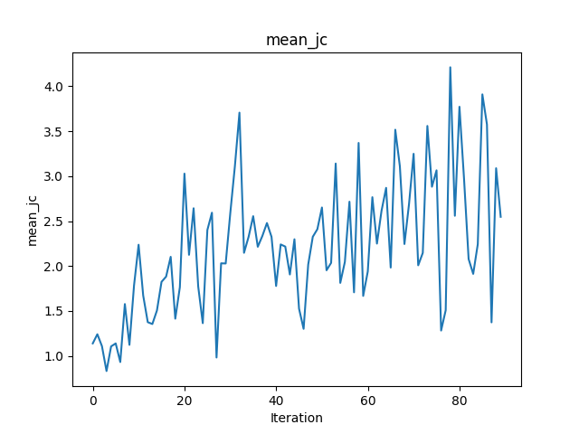
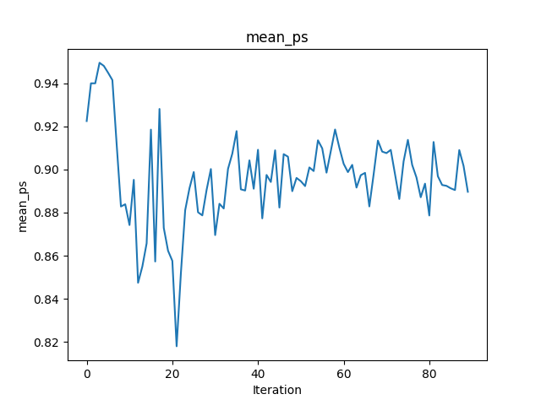
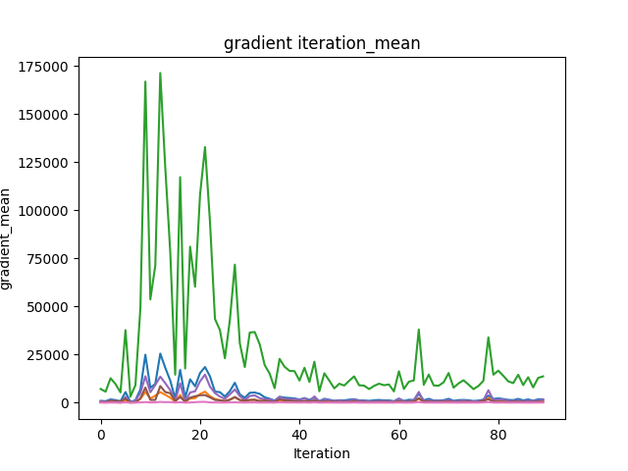
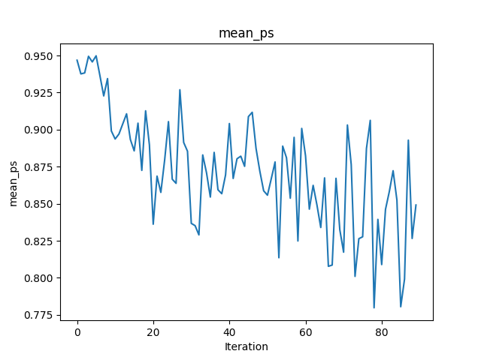
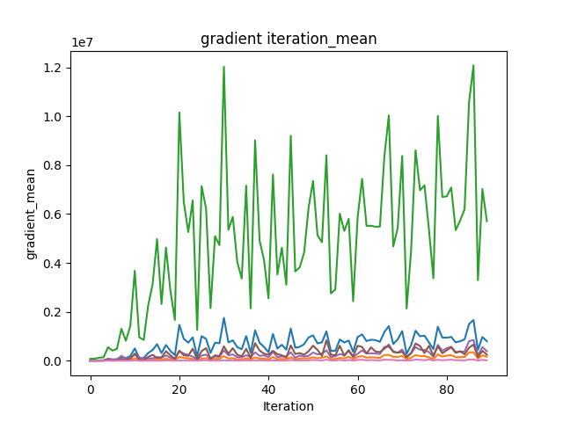

强化学习解机会约束优化问题（3.4）
>>>实验结果
预设概率$p$=0.9
直接法求梯度
间接法求梯度
Loss收敛
且约束指标达到预期效果
总Loss收敛但约束指标未达到预期效果
p=0.9
直接法更能使机会约束满足概率能有效收敛到预设概率，且训练过程更稳定

Slide 19
第四章
随机模型预测控制解机会约束优化问题
随机模型预测控制框架
随机模型预测控制求解原理
随机模型预测控制保守性分析
主要工作
基于分布函数的随机模型预测控制
实验结果

Slide 20

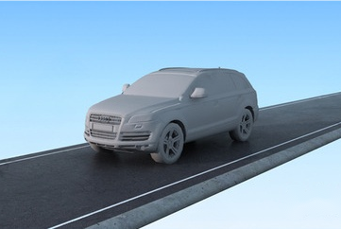
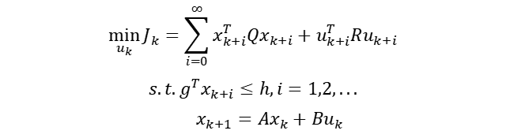

随机模型预测控制解机会约束优化问题（4.1）
>>>抗扰动MPC框架——随机模型预测控制（SMPC）
机会约束优化问题
确定形式优化问题
SMPC
MPC
$$\min_{u_{k}}{J_{k}=E_{w}[\sum_{i=0}^{∞}{x_{k+i}^{T}Qx_{k+i}+u_{k+i}^{T}Ru_{k+i}}]}$$
$$s.t. Pr(g^{T}x_{k+i}≤h)≥p,i=1,2,...$$
$x_{k+1}=Ax_{k}+Bu_{k}+w_{k},w∈W$
$$\min_{u_{k}}{J_{k}=\sum_{i=0}^{∞}{x_{k+i}^{T}Qx_{k+i}+u_{k+i}^{T}Ru_{k+i}}}$$
$$s.t. g^{T}x_{k+i}≤h,i=1,2,...$$
$x_{k+1}=Ax_{k}+Bu_{k}$
扰动场景
确定场景
随机模型预测控制（SMPC）解决CCOP形式MPC问题,常通过将其处理成确定形式问题求解。

Slide 21
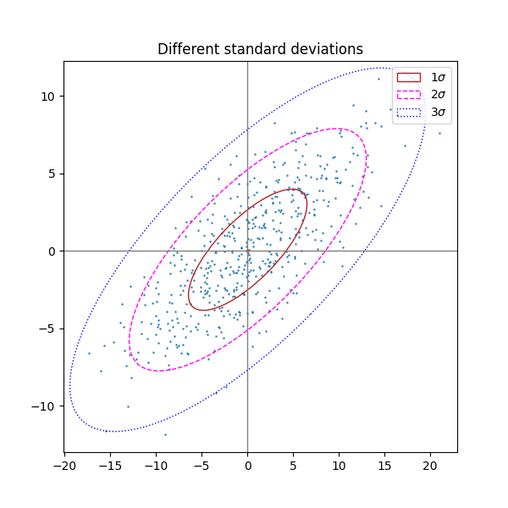
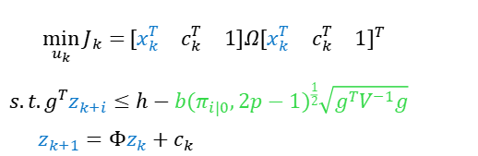



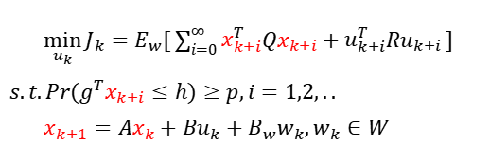


随机模型预测控制解机会约束优化问题（4.2）
>>>管随机模型预测控制(STMPC)算法原理
真实状态
标称状态
随机量
问题描述
$\min_{u_{k}}{J_{k}=E_{w}[\sum_{i=0}^{∞}{x_{k+i}^{T}Qx_{k+i}+u_{k+i}^{T}Ru_{k+i}}]}$
$$s.t.Pr(g^{T}x_{k+i}≤h)≥p,i=1,2,..$$
$$x_{k+1}=Ax_{k}+Bu_{k}+{B_{w}w}_{k},w_{k}∈W$$
状态分解
$$x_{k+i} =z_{k+i}+e_{k+i}$$
$$u_{k}=Kx_{k}+c_{k}（LQR)$$
$$x_{k+1}=Ax_{k}+Bu_{k}+w_{k}$$
$$Փ=A+BK$$
$$z_{k+1} =Փz_{k}+c_{k}$$
$$e_{k+1} =Փe_{k}+w_{k}$$
（有界）
$$b(π_{i},p)←V,β←W,Փ$$
$$Pr((g^{T}z_{k+i}≤h−g^{T}e_{k+i})$$
随机信息推导
（椭圆随机管）
问题转化
$\min_{u_{k}}{J_{k}=}[\begin{matrix}x_{k}^{T} & c_{k}^{T} & 1\end{matrix}]Ω{[\begin{matrix}x_{k}^{T} & c_{k}^{T} & 1\end{matrix}]}^{T}$
$$s.t.g^{T}z_{k+i}≤h−{b(π_{i|0},2p−1)}^{\frac{1}{2}}\sqrt{g^{T}V^{−1}g}$$
$$z_{k+1}=Փz_{k}+c_{k}$$
$$ε(V,β)=\{e|e^{T}Ve≤β_{i},V=V^{T}≻0\}$$
置信椭圆
$$Pr(e_{k+i|k}^{T}Ve_{k+i|k}≤b(π_{i},p))≥p,∀k∈N_{0}$$
STMPC通过将系统状态分解为标称值和随机值，利用随机信息将真实问题转化为标称问题；只能处理有界扰动

Slide 22
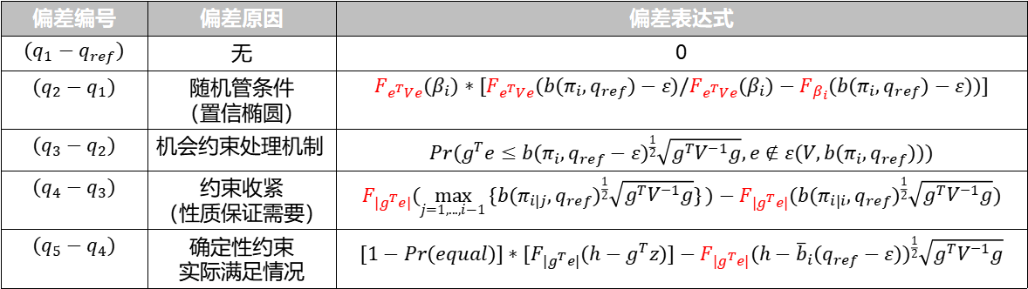
随机模型预测控制解机会约束优化问题（4.3）
>>>STMPC保守性分析——从STMPC理论推导算法保守的原因
保守性表现：机会约束满足概率过大，可行域过小
偏差编号 | 偏差原因 | 偏差表达式
$${(q}_{1}−q_{ref})$$ | 无 | 0
$${(q}_{2}−q_{1})$$ | 随机管条件 （置信椭圆） | $$F_{e^{T}Ve}(β_{i})∗[F_{e^{T}Ve}(b(π_{i},q_{ref})−ε)/F_{e^{T}Ve}(β_{i})−F_{β_{i}}(b(π_{i},q_{ref})−ε))]$$
$${(q}_{3}−q_{2})$$ | 机会约束处理机制 | $$Pr(g^{T}e≤{b(π_{i},q_{ref}−ε)}^{\frac{1}{2}}\sqrt{g^{T}V^{−1}g},e∉ε(V,b(π_{i},q_{ref})))$$
$$(q_{4}−q_{3})$$ | 约束收紧 （性质保证需要） | $$F_{|g^{T}e|}(\max_{j=1,...,i−1}{\{{b(π_{i|j},q_{ref})}^{\frac{1}{2}}\sqrt{g^{T}V^{−1}g}\}})−F_{|g^{T}e|}({b(π_{i|i},q_{ref})}^{\frac{1}{2}}\sqrt{g^{T}V^{−1}g})$$
$$(q_{5}−q_{4})$$ | 确定性约束 实际满足情况 | $$[1−Pr(equal)]∗[F_{|g^{T}e|}(h−g^{T}z)]−F_{|g^{T}e|}(h−{{\overline{b}}_{i}(q_{ref}−ε))}^{\frac{1}{2}}\sqrt{g^{T}V^{−1}g}$$
依靠比置信椭圆更精确的不确定部分的分布信息可以减小概率满足偏差，降低保守性
STMPC在推导过程中多处引入了不等式和充分条件，增大了算法保守性，且都与随机分布计算有关

Slide 23
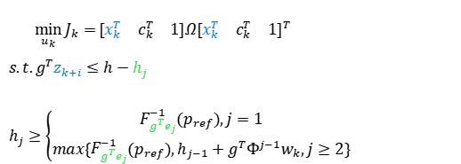



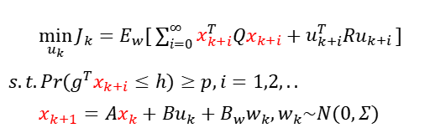
随机模型预测控制解机会约束优化问题（4.4）
>>>基于分布函数的随机模型预测控制理论推导
真实状态
标称状态
随机量
问题描述
$\min_{u_{k}}{J_{k}=E_{w}[\sum_{i=0}^{∞}{x_{k+i}^{T}Qx_{k+i}+u_{k+i}^{T}Ru_{k+i}}]}$
$$s.t.Pr(g^{T}x_{k+i}≤h)≥p,i=1,2,..$$
$$x_{k+1}=Ax_{k}+Bu_{k}+{B_{w}w}_{k},w_{k}\sim N(0,Σ)$$
状态分解
$$x_{k+i} =z_{k+i}+e_{k+i}$$
$$u_{k}=Kx_{k}+c_{k}（LQR)$$
$$x_{k+1}=Ax_{k}+Bu_{k}+w_{k}$$
$$Փ=A+BK$$
$$z_{k+1} =Փz_{k}+c_{k}$$
$$e_{k+1} =Փe_{k}+w_{k}$$
约束收紧模式：
$$g^{T}z_{j}≤h−h_{j}$$
$$Pr(g^{T}e_{j}≤h_{j})≥p$$
随机信息推导
（多维高斯分布）
问题转化
$$e_{k+i|k}=\sum_{j=1}^{i}{Փ^{i−j}B_{w}w_{j}}\sim N(0,(\sum_{j=1}^{i}{Փ^{i−j}B_{w}})Σ{(\sum_{j=1}^{i}{Փ^{i−j}B_{w}})}^{T})$$
$\min_{u_{k}}{J_{k}=}[\begin{matrix}x_{k}^{T} & c_{k}^{T} & 1\end{matrix}]Ω{[\begin{matrix}x_{k}^{T} & c_{k}^{T} & 1\end{matrix}]}^{T}$
$$s.t.g^{T}z_{k+i}≤h−h_{j}$$
$$h_{j}≥\left\{\begin{matrix}F_{g^{T}e_{j}}^{−1}(p_{ref}),j=1 \\ max\{F_{g^{T}e_{j}}^{−1}(p_{ref}),h_{j−1}+g^{T}Փ^{j−1}w_{k},j≥2\}\end{matrix}\right.$$
$${g^{T}e}_{k+i|k}\sim N(0,(g^{T}\sum_{j=1}^{i}{Փ^{i−j}B_{w}})Σ{(g^{T}\sum_{j=1}^{i}{Փ^{i−j}B_{w}})}^{T})$$
约束满足要求
递归可行要求
以高斯分布建模扰动，利用其代数性质获取更准确的随机量分布，降低保守性

Slide 24


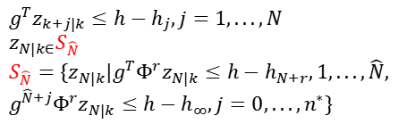



随机模型预测控制解机会约束优化问题（4.5）
>>>基于分布函数的随机模型预测控制性质证明
有限时域
无界高斯
有限时域转化
$$h_{j}≥\left\{\begin{matrix}F_{g^{T}e_{j}}^{−1}(p_{ref}),j=1 \\ max\{F_{g^{T}e_{j}}^{−1}(p_{ref}),h_{j−1}+g^{T}Փ^{j−1}w_{k},j≥2\}\end{matrix}\right.$$
约束满足要求
$$g^{T}z_{k+j|k}≤h−h_{j},j=1,...,N$$
$$z_{N|k∈}S_{\hat{N}}$$
$$S_{\hat{N}}=\{z_{N|k}|g^{T}Փ^{r}z_{N|k}≤h−h_{N+r},1,...,\hat{N},$$
$$g^{\hat{N}+j}Փ^{r}z_{N|k}≤h−h_{∞},j=0,...,n^{∗}\}$$
终端约束
递归可行要求
无界，$h_{j}$不存在，无界扰动下无法保证严格递归可行
截断高斯
问题转化
无界高斯
$$P(无界扰动递归可行|阶段扰动递归可行)$$
$$=P(h_{j}≥F_{g^{T}e_{1}}^{−1}+\sum_{r=1}^{j−1}{g^{T}Փ^{r}w_{k}|h_{j}≥F_{g^{T}e_{1}}^{−1}+3\sum_{r=1}^{j−1}{σ_{r}}})$$
$$∗P(Փz_{k+N|k}+Փ^{N}w_{k})∈S_{\hat{N}}|z_{k+N|k}∈S_{\hat{N}}$$
$=P_{1}∗P_{2}≥P_{1}^{’}$p
时域约束
$$h_{j}≥\left\{\begin{matrix}F_{g^{T}e_{j}}^{−1}(p_{ref}),j=1 \\ h_{j−1}+g^{T}Փ^{j−1}w_{k},j≥2\}\end{matrix}\right.$$
相同处理
终端约束
3σ截断，$h_{j}$存在 ，截断扰动下可以保证严格递归可行
基于分布函数的SMPC在有界扰动下能保证递归可行和渐进稳定，在无界扰动下可以依可调概率递归可行和渐进稳定
Notes:
说有这个性质即可，不用说证明思路

Slide 25

随机模型预测控制解机会约束优化问题（4.5）
>>>基于分布函数的随机模型预测低保守性证明
偏差编号 | 偏差原因 | 偏差表达式
$${(q}_{1}−q_{ref})$$ | 无 | 0
$${(q}_{2}−q_{1})$$ | 无 | $$0$$
$${(q}_{3}−q_{2})$$ | 无 | $$0$$
$$(q_{4}−q_{3})$$ | 约束收紧 （性质保证需要） | $$F_{|g^{T}e|}(\max_{j=1,...,i−1}{\{{b(π_{i|j},q_{ref})}^{\frac{1}{2}}\sqrt{g^{T}V^{−1}g}\}})−F_{|g^{T}e|}({b(π_{i|i},q_{ref})}^{\frac{1}{2}}\sqrt{g^{T}V^{−1}g})$$
$$(q_{5}−q_{4})$$ | 确定性约束 实际满足情况 | $$[1−Pr(equal)]∗[F_{|g^{T}e|}(h−g^{T}z)]−F_{|g^{T}e|}(h−{{\overline{b}}_{i}(q_{ref}−ε))}^{\frac{1}{2}}\sqrt{g^{T}V^{−1}g}$$
与STMPC相比，基于分布函数的SMPC有更少的偏差因素、降低了算法保守性
Notes:
说有这个性质即可，不用说证明思路

Slide 26





随机模型预测控制解机会约束优化问题（4.6）
>>>实验结果
问题参数
MPC形式问题
与对比方法相比，本文方法具有更大的可行域，对应更低的保守性

Slide 27
总结（5）
>>>研究成果及其局限性，以及未来可延伸方向
安全控制 | 第二章PWANN+CBF | 第三章 CCOP+RL | 第四章 CCOP+MPC
成果 | 高维时间复杂度比传统方法更低； 限制比固定控制律学习方法更少 的PWANN-CBF方法 | 收敛性更好、约束满足效果更稳定的 RL–CCOP 求解框架 | 综合考虑了控制效果和理论保证；并降低了保守性 的求解SMPC-CCOP框架
局限性 | 基于确定性系统模型 | 假设扰动已知有界 可解释性不强 | 假设扰动为已知或者可统计获取的高斯分布
未来工作 | 研究随机系统框架下的PWANN+CBF获取方法（问题定义） 及其与随机系统控制方法（问题解决）在结构和性质方面的推导与融合，可能更好的结论。
系统性推进了 PWANN-CBF、RL-CCOP 与 SMPC-CCOP 三类方法在求解效率、机会约束处理与理论保证方面的统一提升

Slide 28
攻读硕士学位期间取得创新性成果
[1] J. Zhao and J. Xu, ”Probabilistically Recursively Feasible Stochastic MPC with Low Conservatism under Unbounded Disturbance,” 2025 40th Youth Academic Annual Conference of Chinese Association of Automation (YAC), Zhengzhou, China, 2025, pp. 1857-1862, doi: 10.1109/YAC66630.2025.11149855.

Slide 29
中国*****大学
哈尔滨工业大学
感谢老师们的倾听
答辩人：赵健豪
指导教师：许鋆
线性系统的安全集构造与扰动环境下的最优控制策略设计

